Slide 1
変貌するマスメディアとＷｅｂイノベーション GAFMAと電子メディア

Slide 2
電子書籍時代の読書の展望

Slide 3
１ ビジネスモデル変化

Slide 4
Google
狩野内膳作
南蛮屏風
神戸市立博物館。
17世紀前半の長崎におけるポルトガルのナオ。
黒色で塗られているため黒船と呼ばれた。
（出典：Wikipedia）
Aamazon
Facebook
Microsoft
Apple

Slide 5
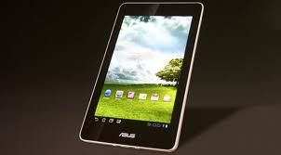
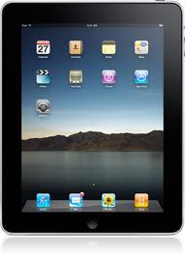
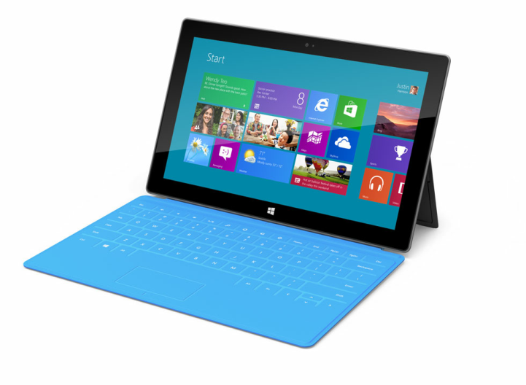
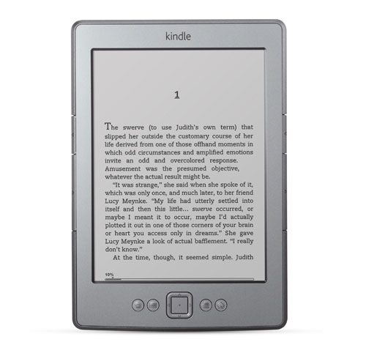
Google
Apple
Facebook
Microsoft
Amazon

Slide 6
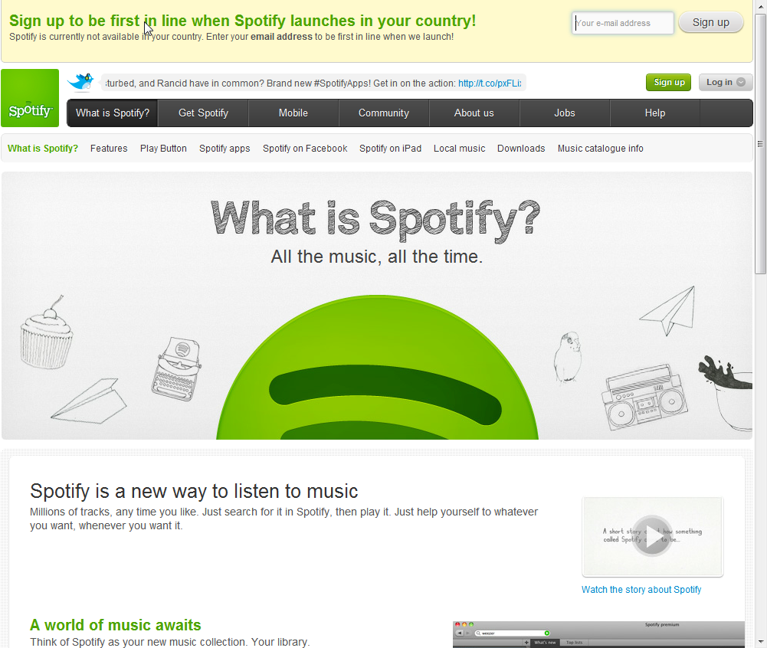
Spotify
音楽が4.99ドル～で聴き放題。ユーザー数２５０万人

Slide 7
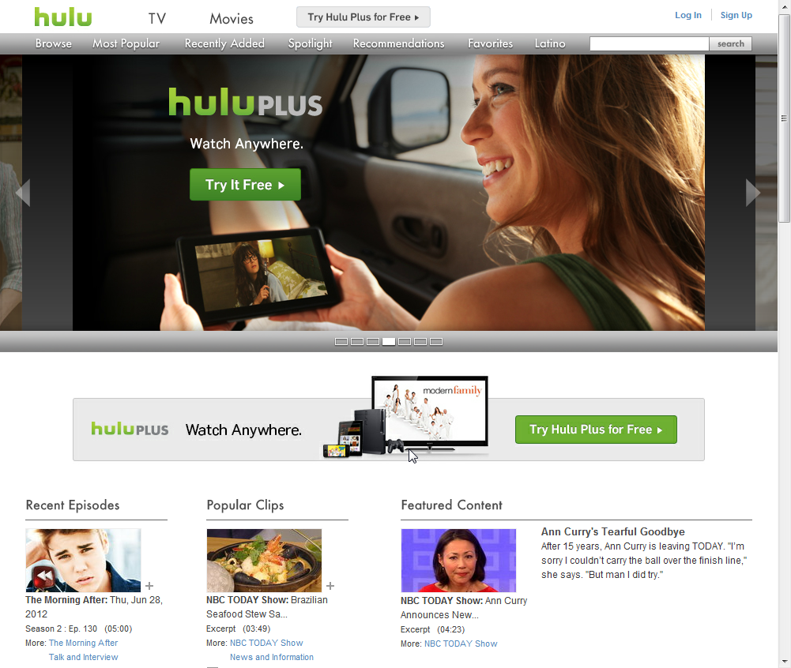
NBC,NEWS Corp、FOXエンタテイメント、ディズニーABC、プロビデンスなどマスメディア７社のジョイントベンチャー。Hulu 月７．９９ドルで映画、番組が見放題

Slide 8
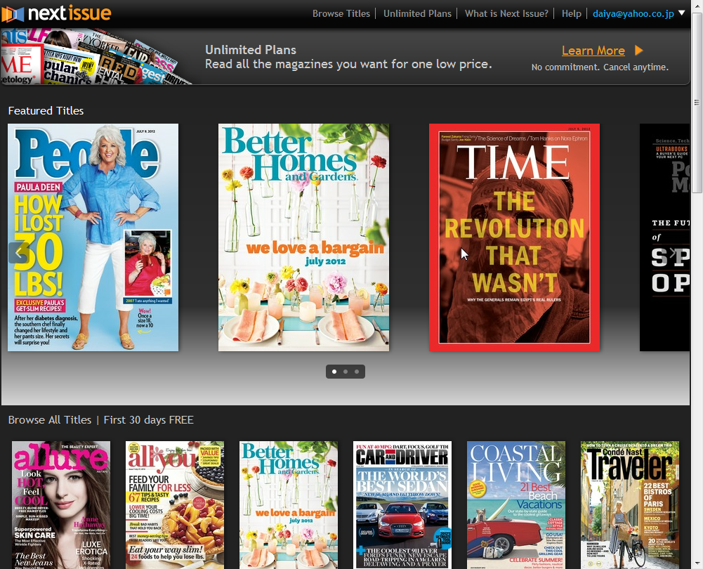
Condé Nast、Hearst、Meredith、News Corp.、Time Incのジョイントベンチャー。Next Issue media。月14.99ドルで３２誌が読み放題

Slide 9
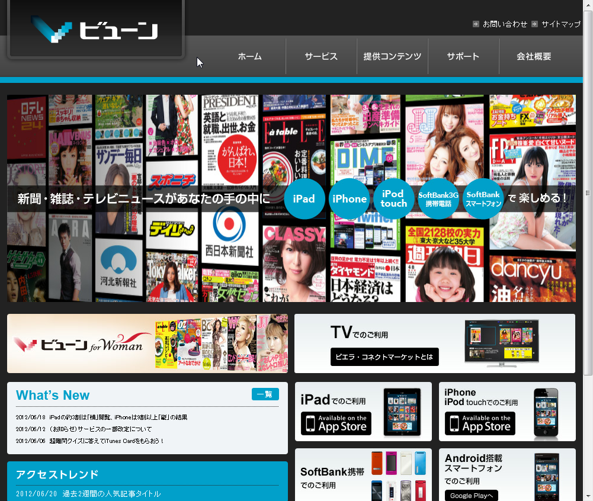

Slide 11
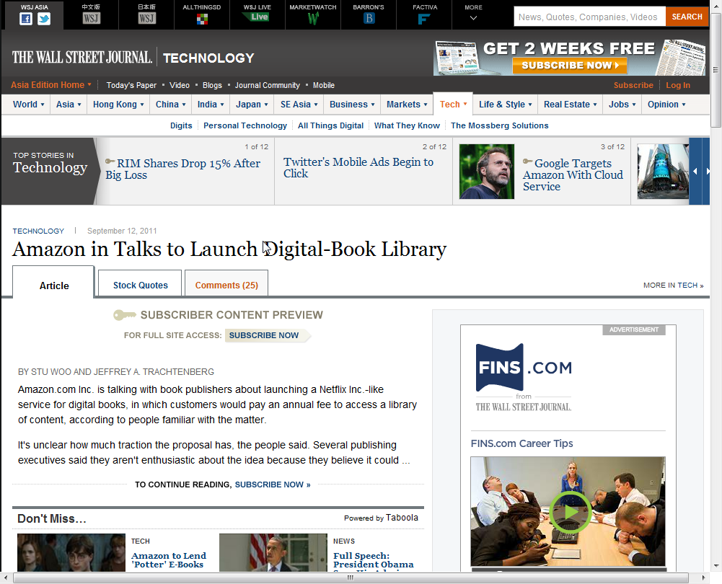
音楽、映画から書籍へ広がるサブスクリプションモデル
書籍の定額読み放題 Amazonも計画中？

Slide 12
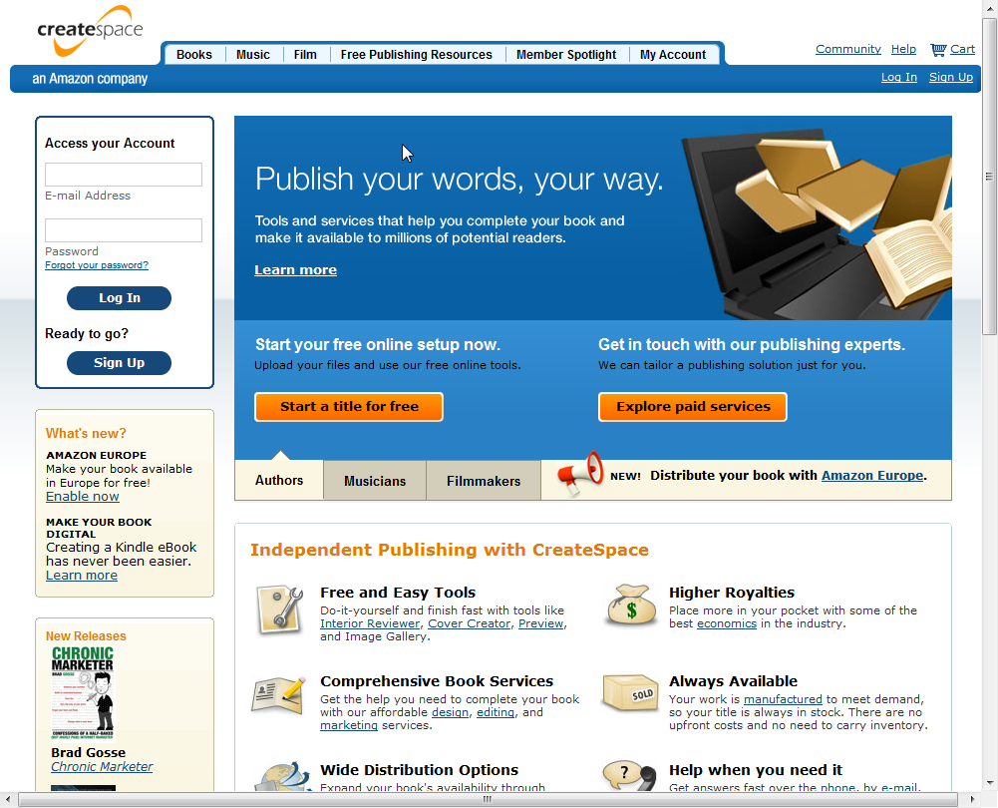

Slide 14
75万円
60万円
16.5万円
450万円

Slide 15
年収750万円稼ぐには？
年に10冊書かなければならない
無理
副業しないとあるいは本業がないと
ライター専業は困難
講演、コンサル、大学etc...

Slide 16
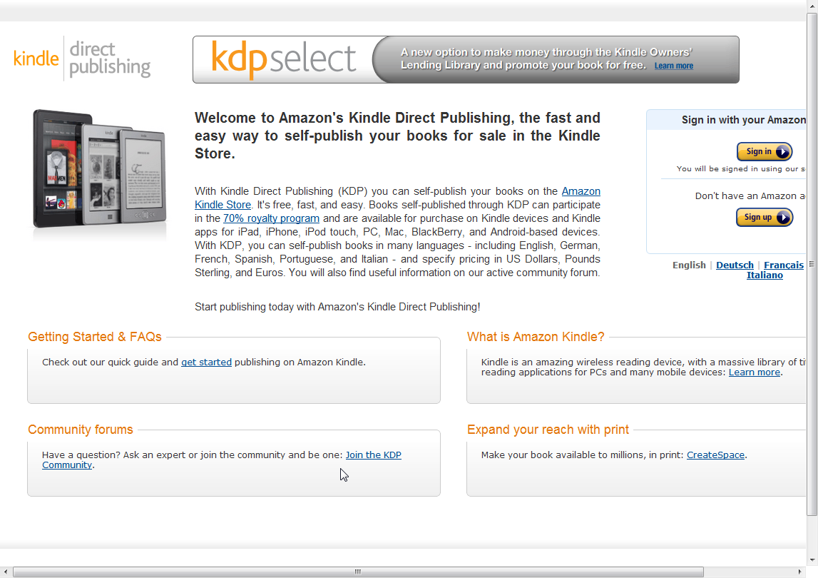
著者の取り分が３５％～７０％の世界

Slide 17
２ シングルショート化

Slide 18
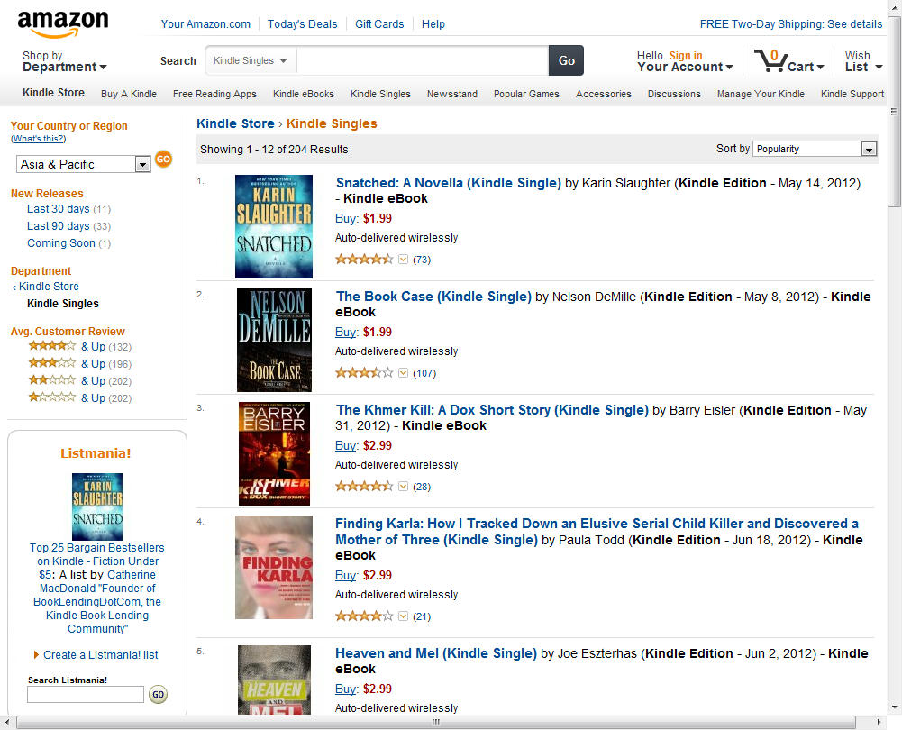
kindle singles
30〜90ページくらいの本、９９セント～２．９９ドル

Slide 19
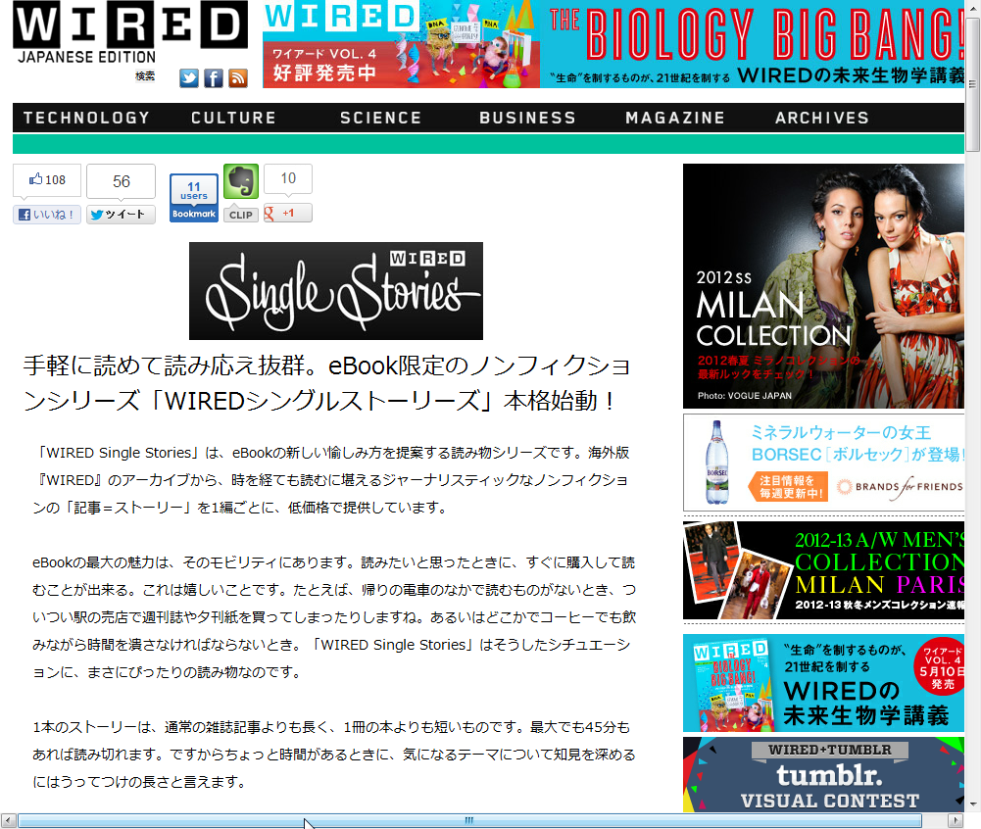

Slide 20
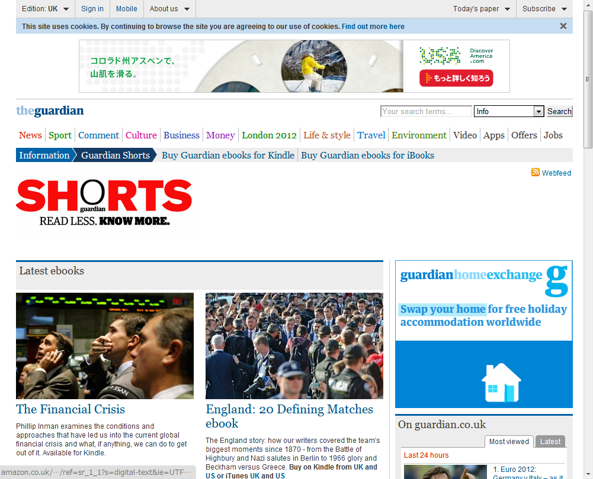

Slide 21
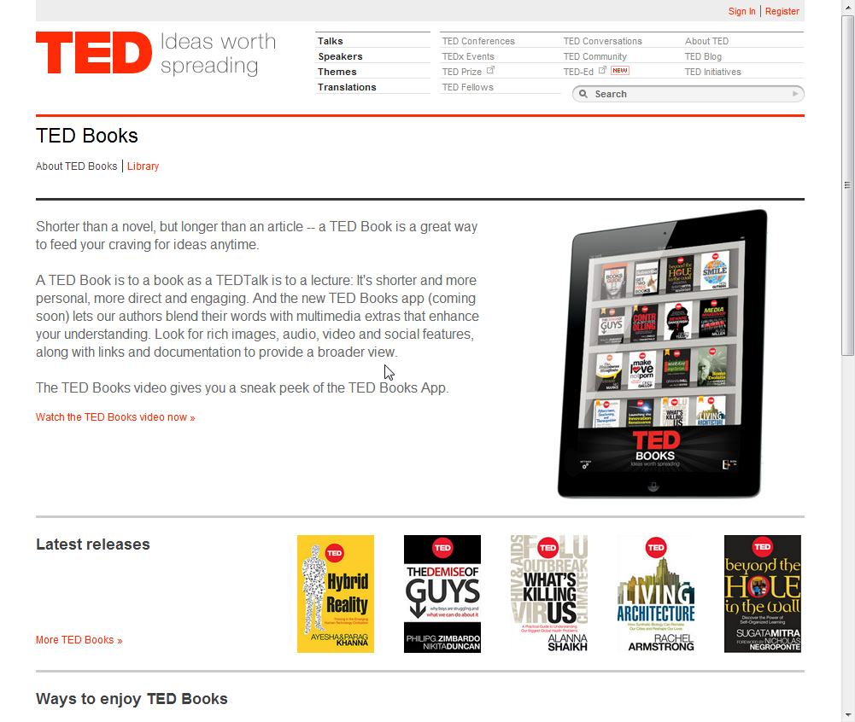

Slide 22
3 コラボでつくる
集合著作物
N次創作

Slide 23
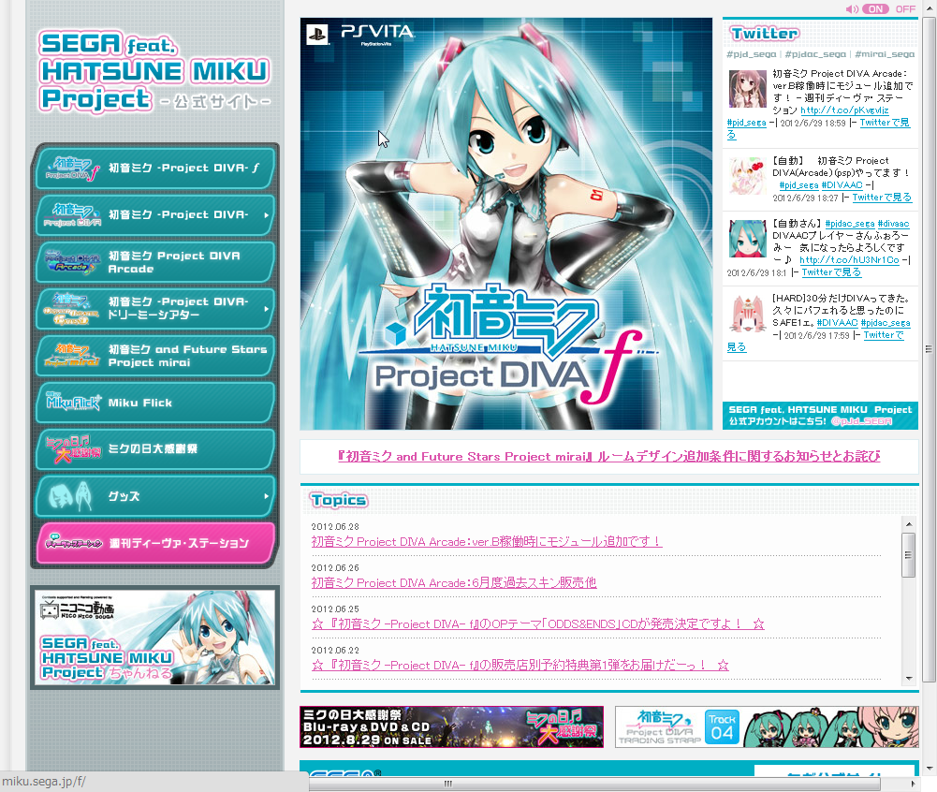

Slide 24
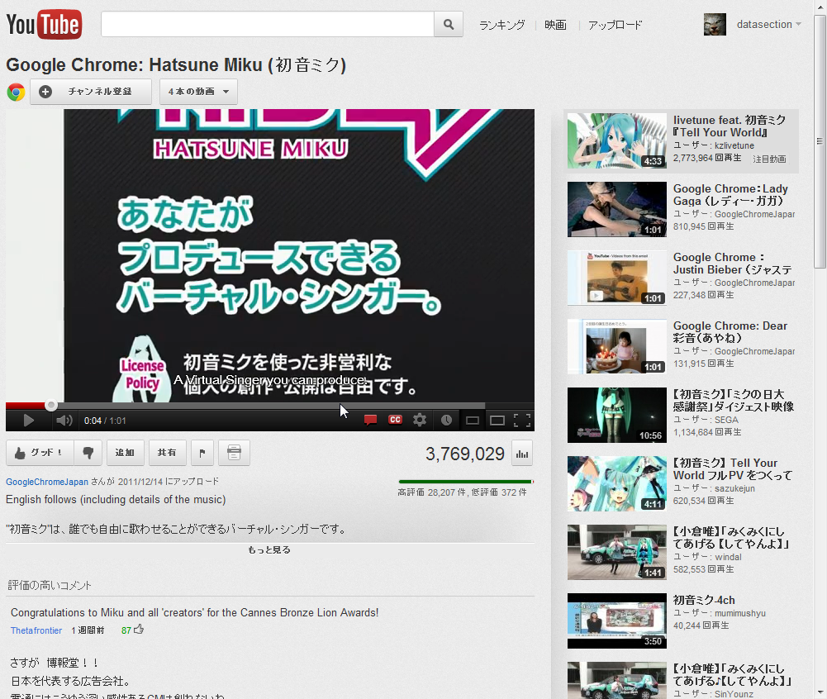

Slide 26
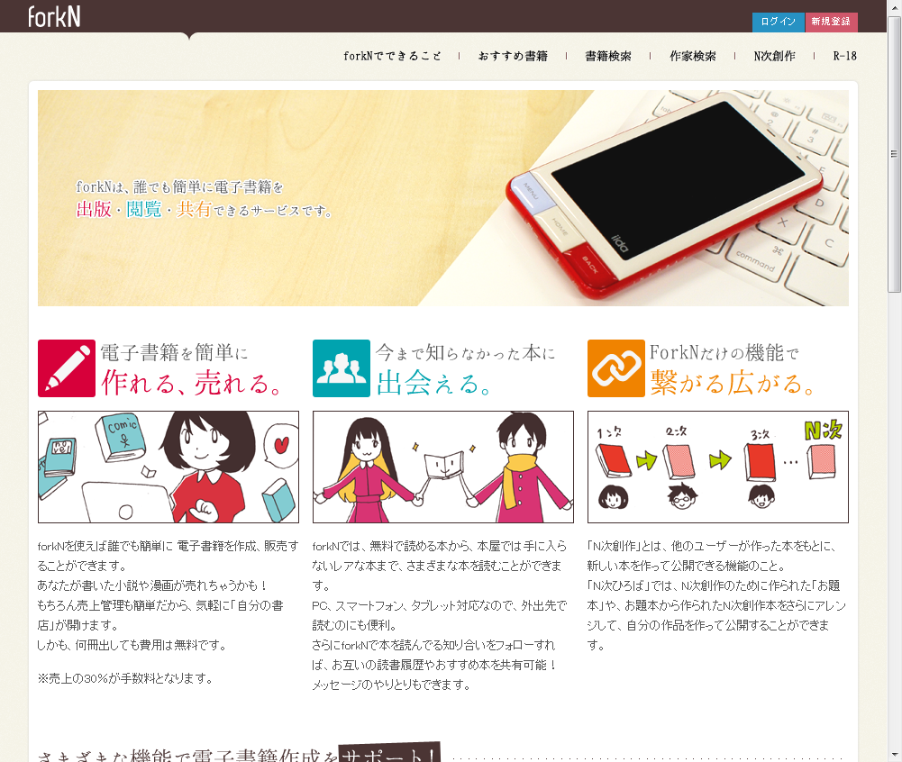

Slide 27
4 変貌するメディア

Slide 29
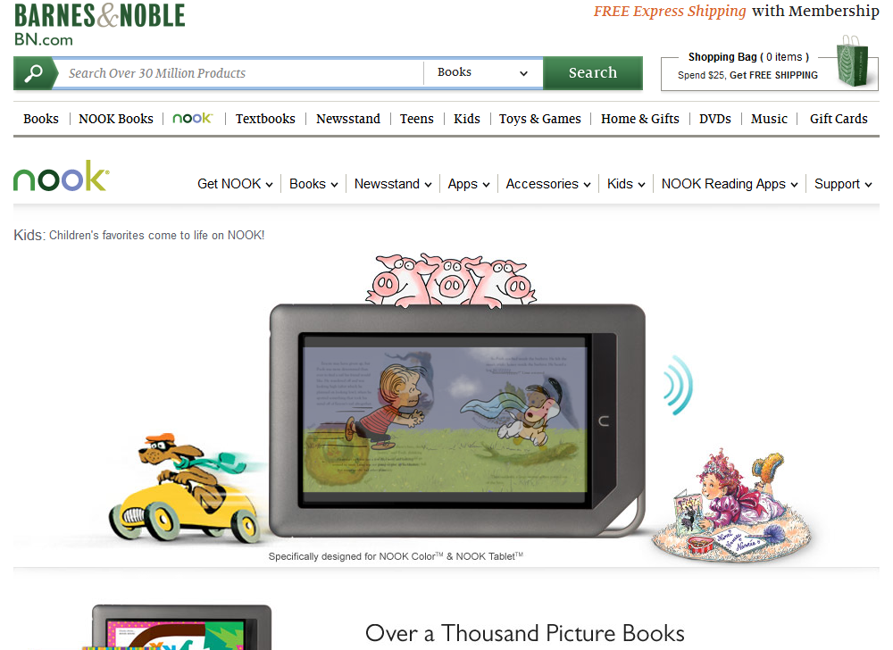

Slide 30
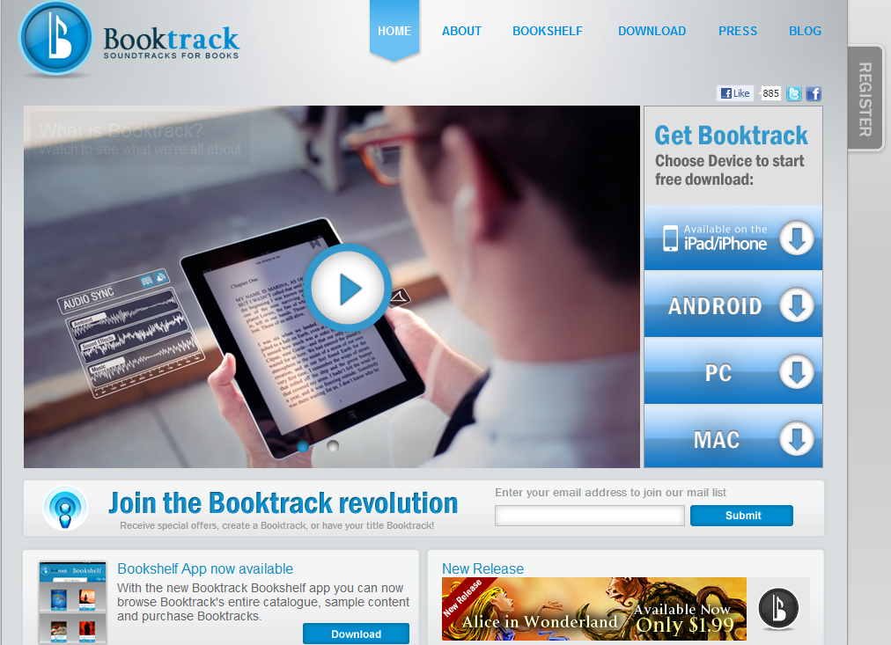
いま読んでいる文章、あなたの読書速度にあわせてBGMや効果音が再生される。異様に盛り上がる。

Slide 31
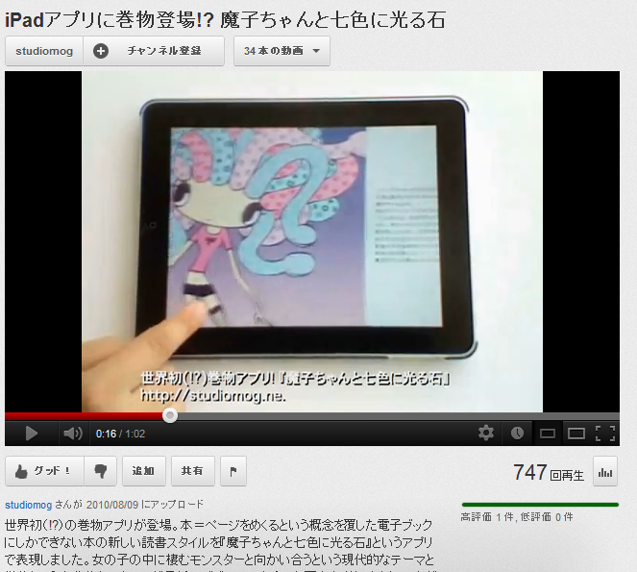

Slide 32
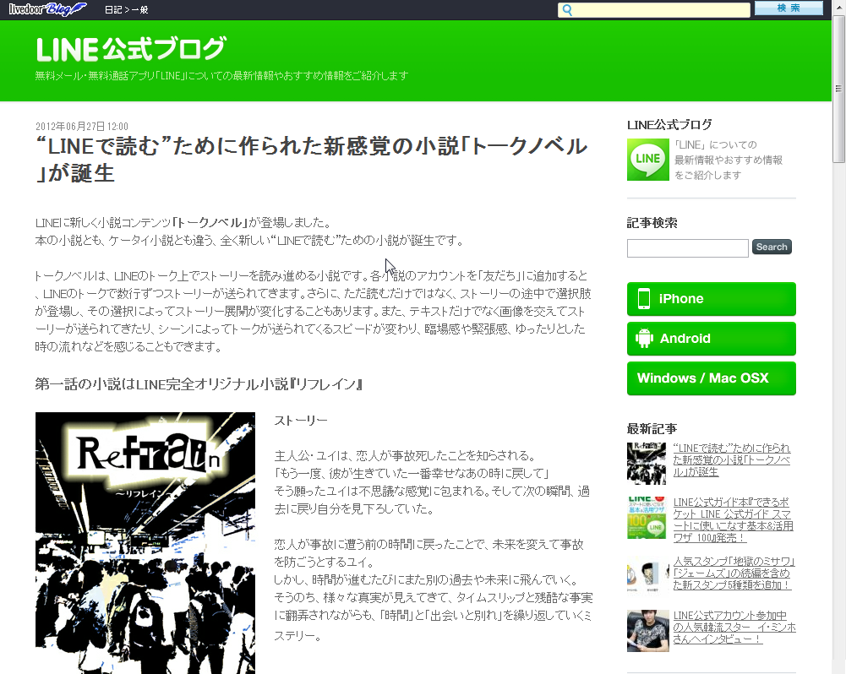

Slide 33
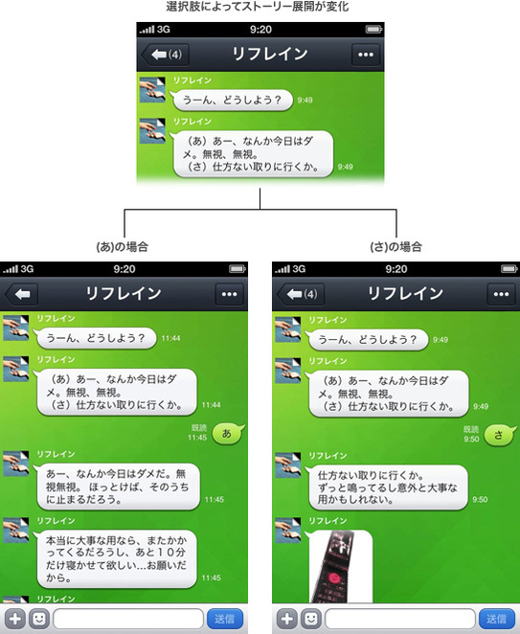

Slide 34
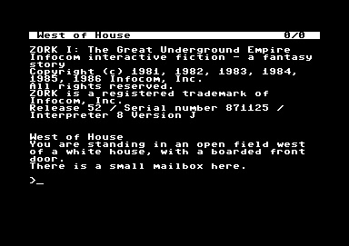
1970年代に誕生したインタラクティブテキストアドベンチャーのZork
日本でもサウンドノベルゲームの系譜

Slide 35
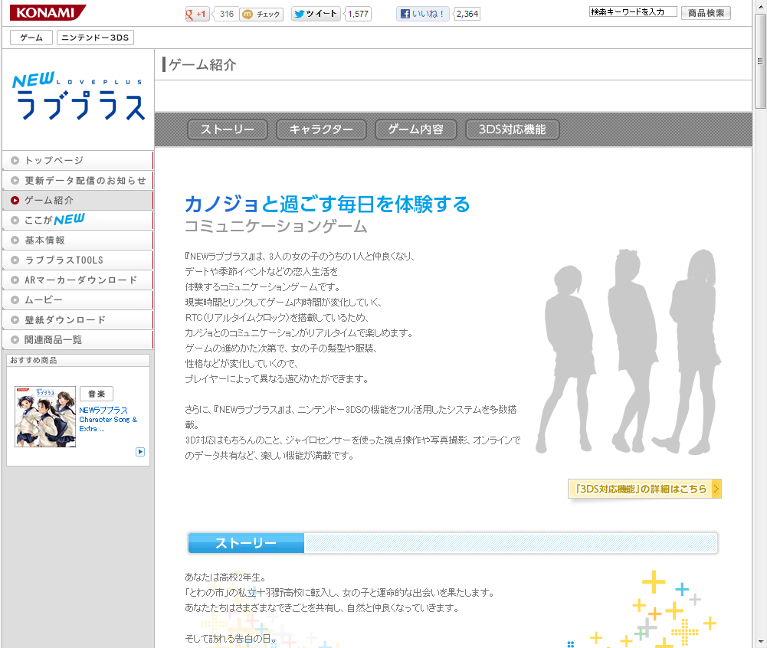

Slide 36
5 ボーダーレス化する

Slide 37
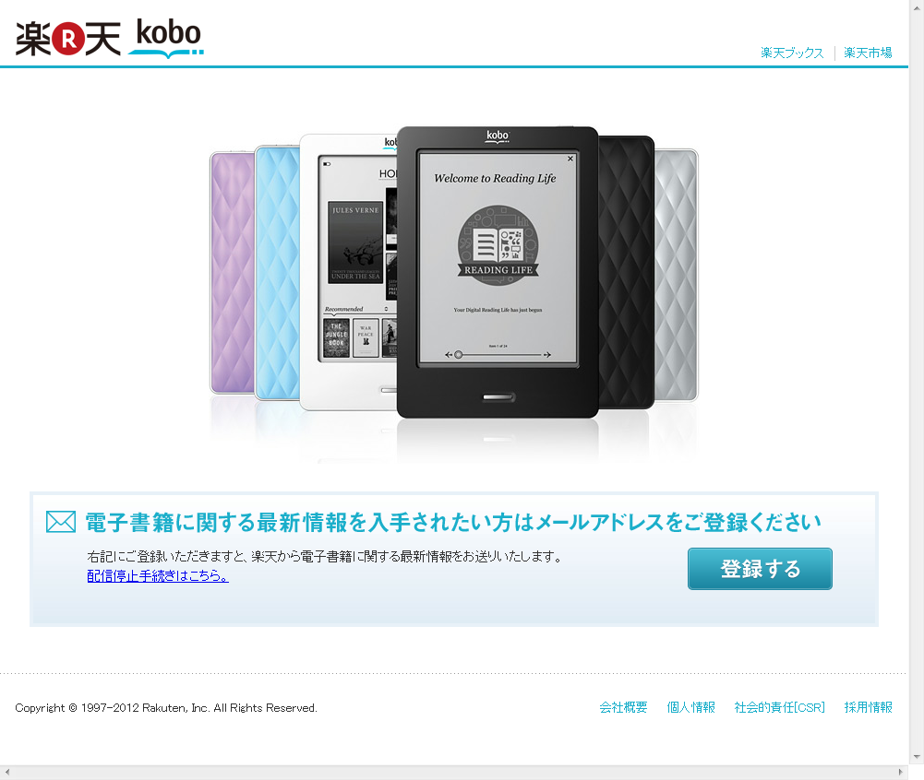
海外における電子書籍マーケット。2011年から年平均36%で成長し、2015年には106億米ドル（約8,500億円）に拡大見込み。100カ国以上にわたるユーザーに電子書籍コンテンツ販売網を楽天が買収。

Slide 38
出版市場のグローバル統合化
日本語の本を日本の出版社がつくる
外国語の本を海外の出版社がつくる
日本語の本を海外の出版社がつくる
外国語の本を日本の出版社がつくる

Slide 39
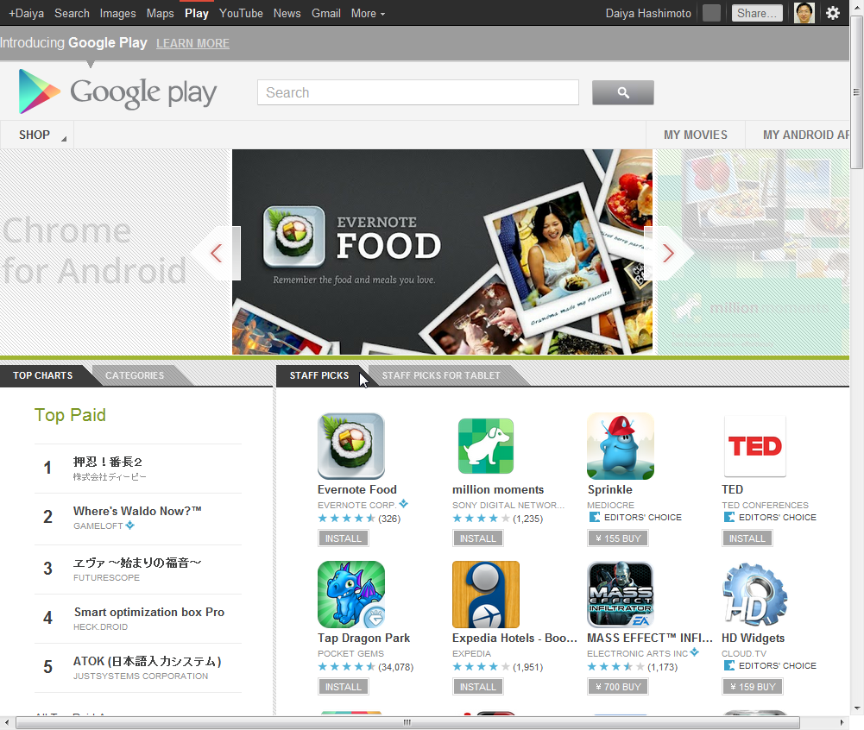
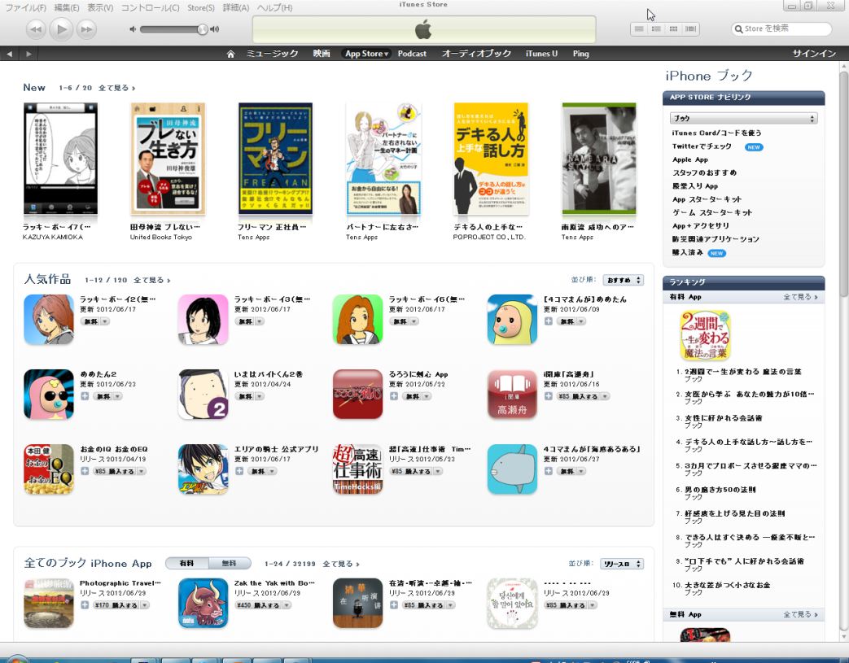
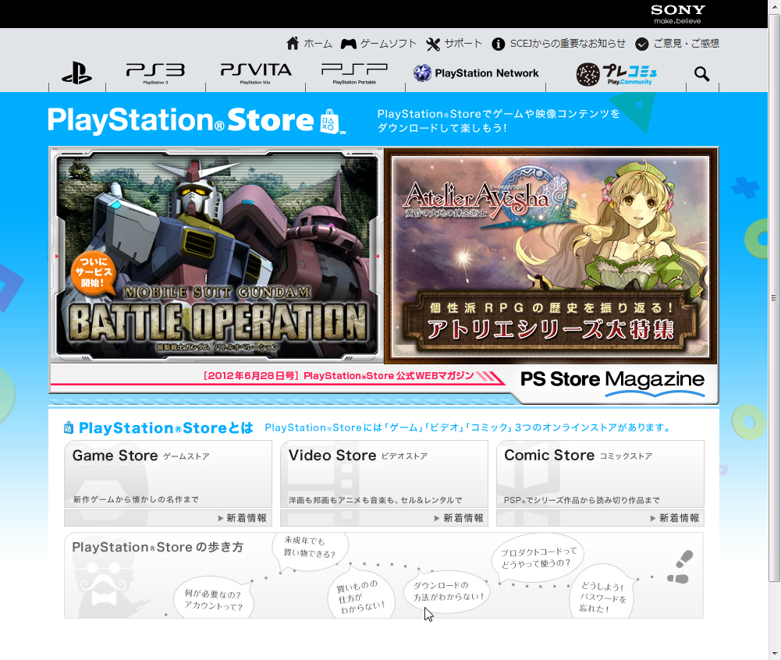
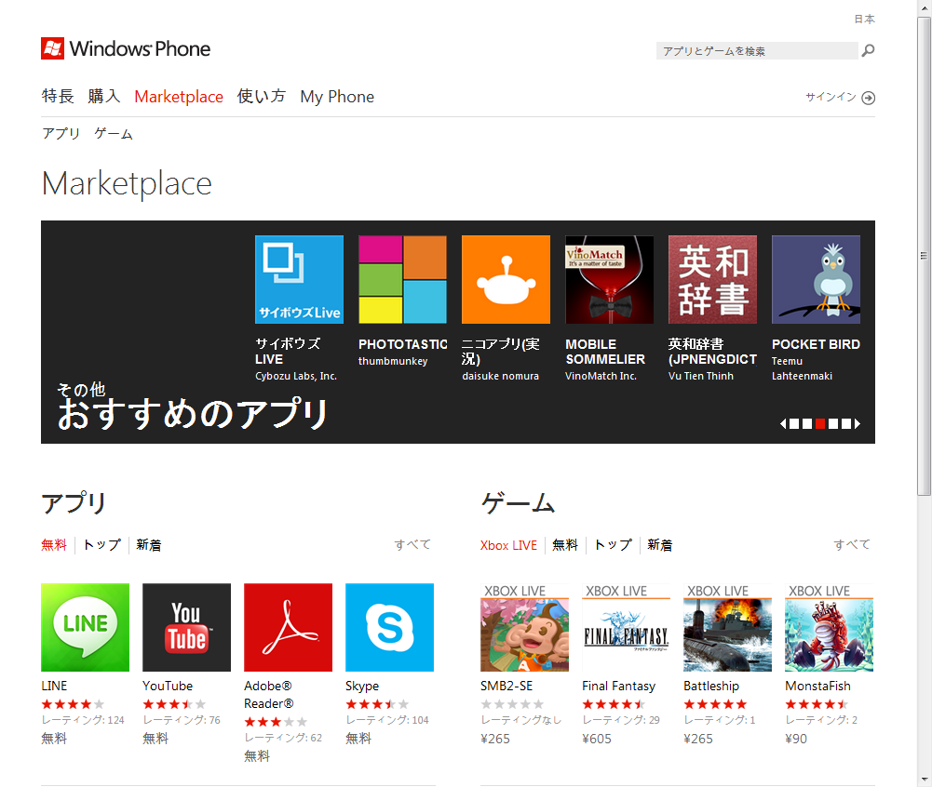
音楽、映画、ゲーム、アプリと融合していく書籍

Slide 40
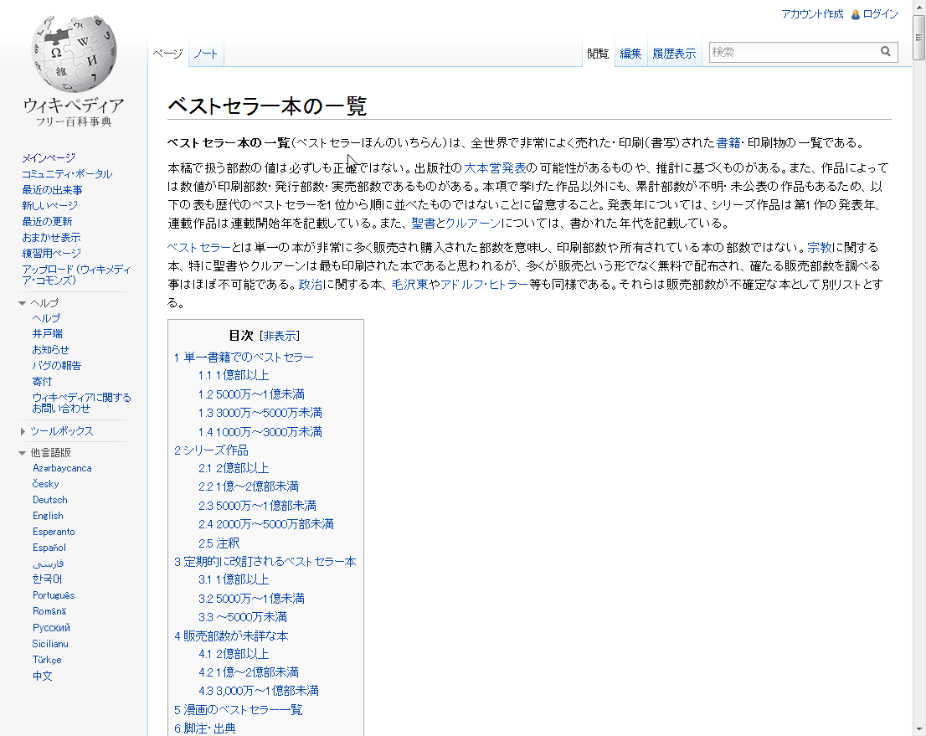

Slide 41
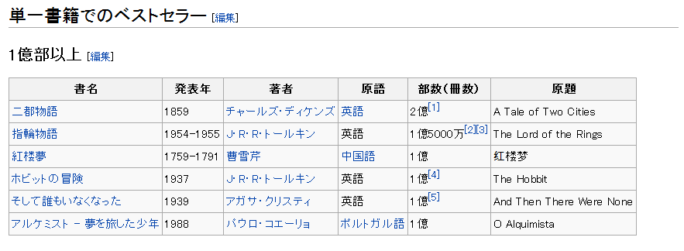

Slide 42
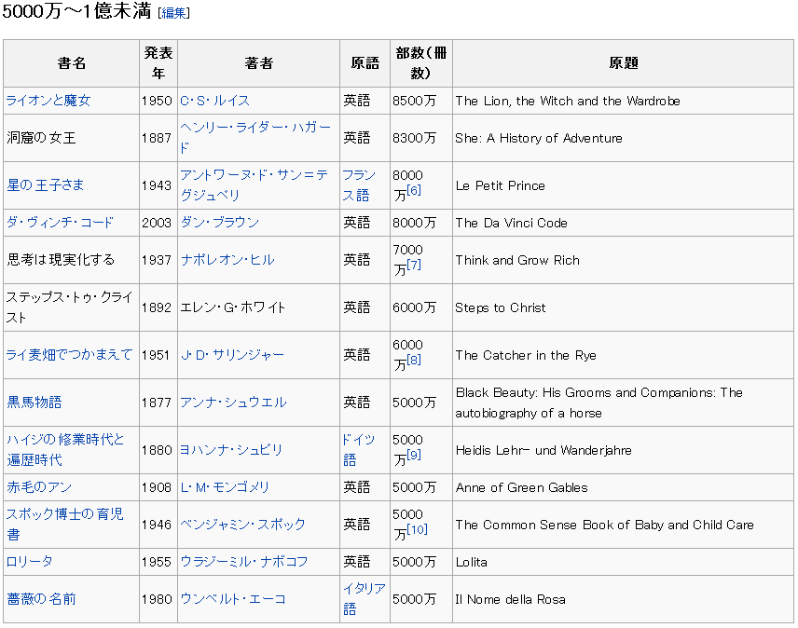

Slide 43
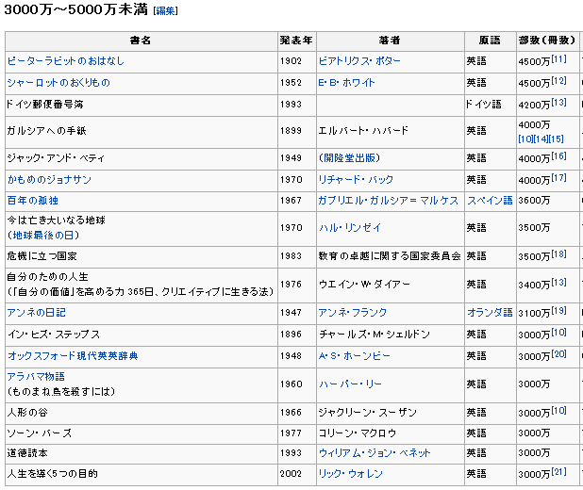

Slide 44
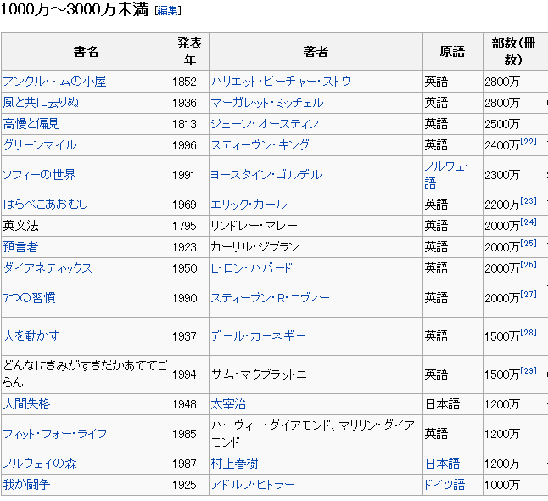

Slide 45
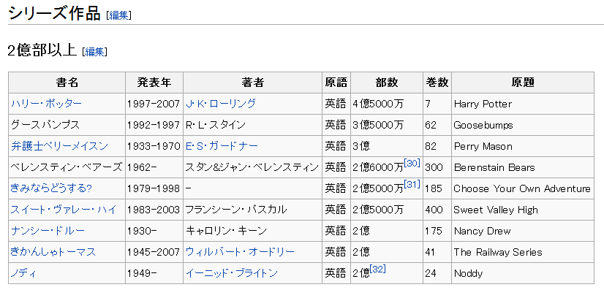

Slide 46
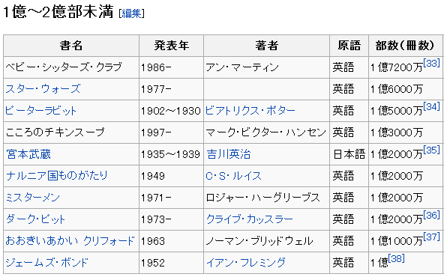

Slide 47
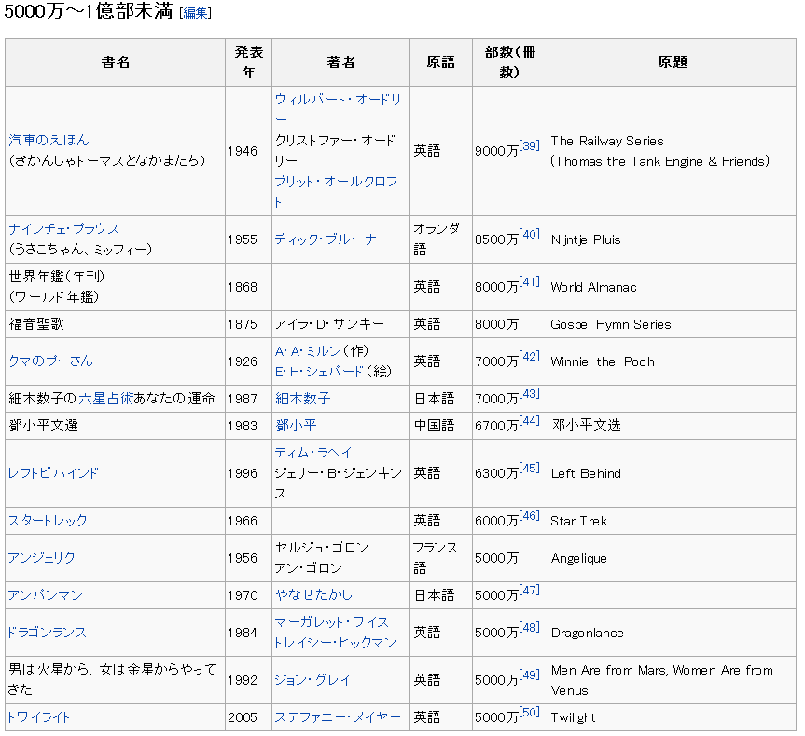

Slide 48
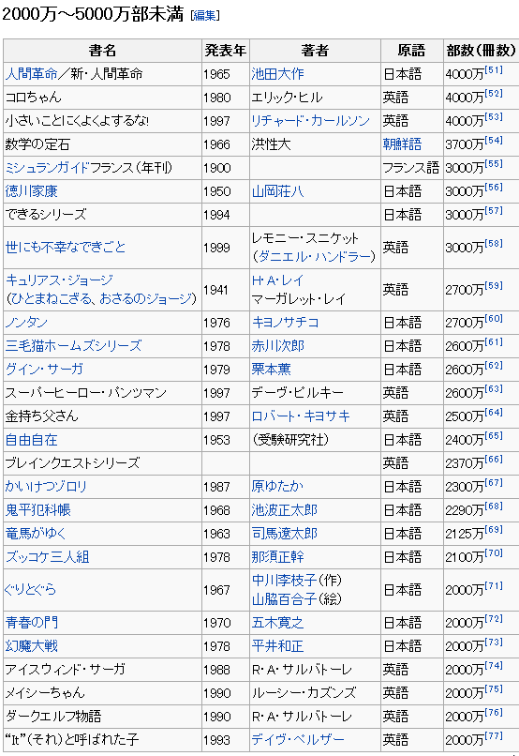

Slide 49
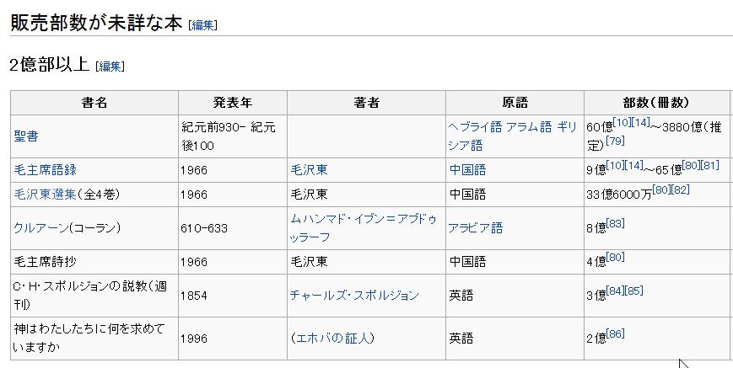

Slide 50
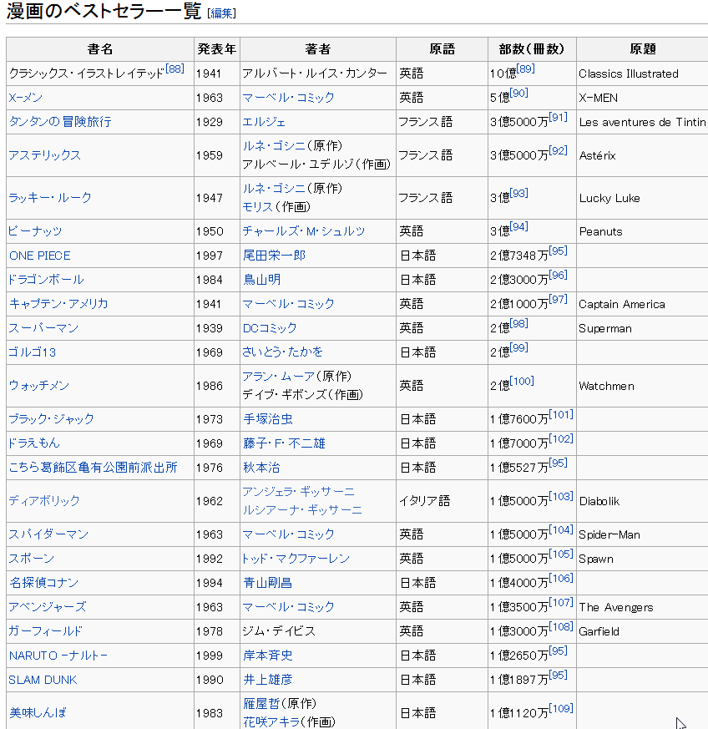

Slide 51
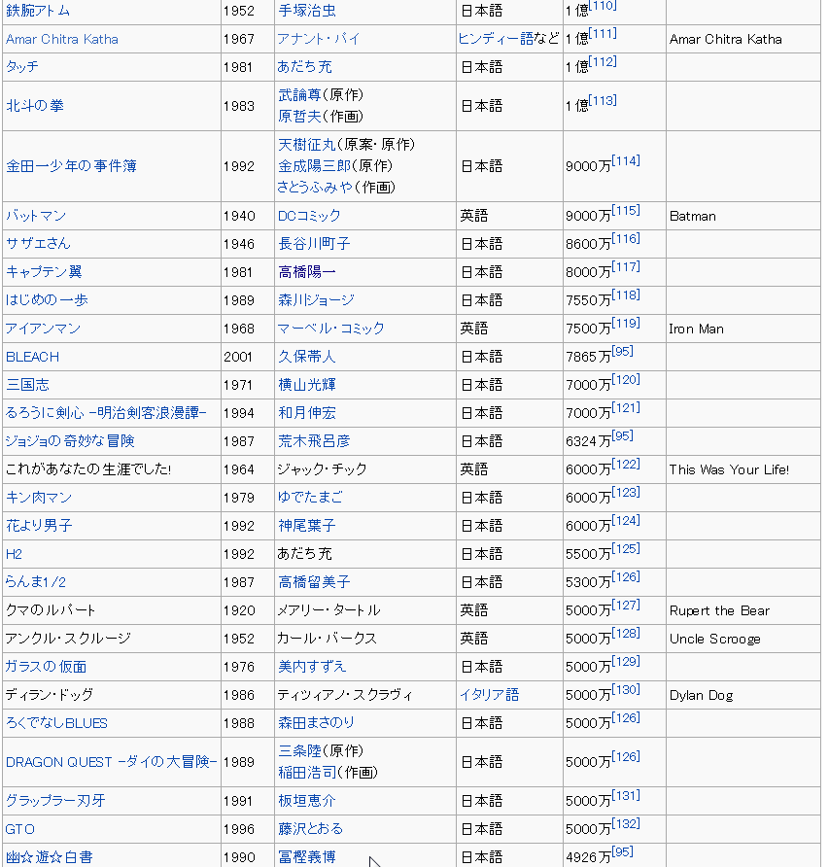

Slide 53
6 クチコミで広まる

Slide 57
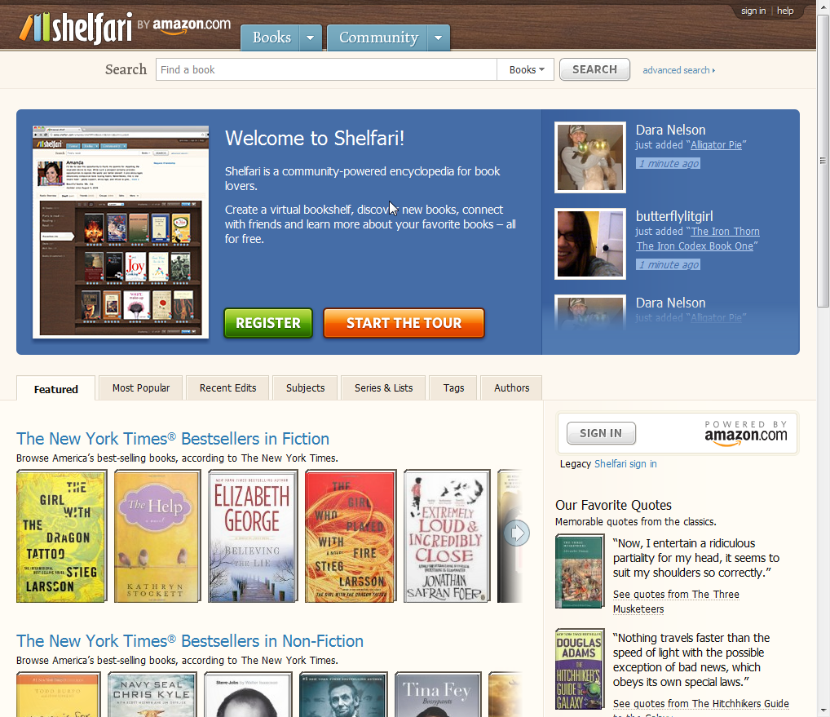
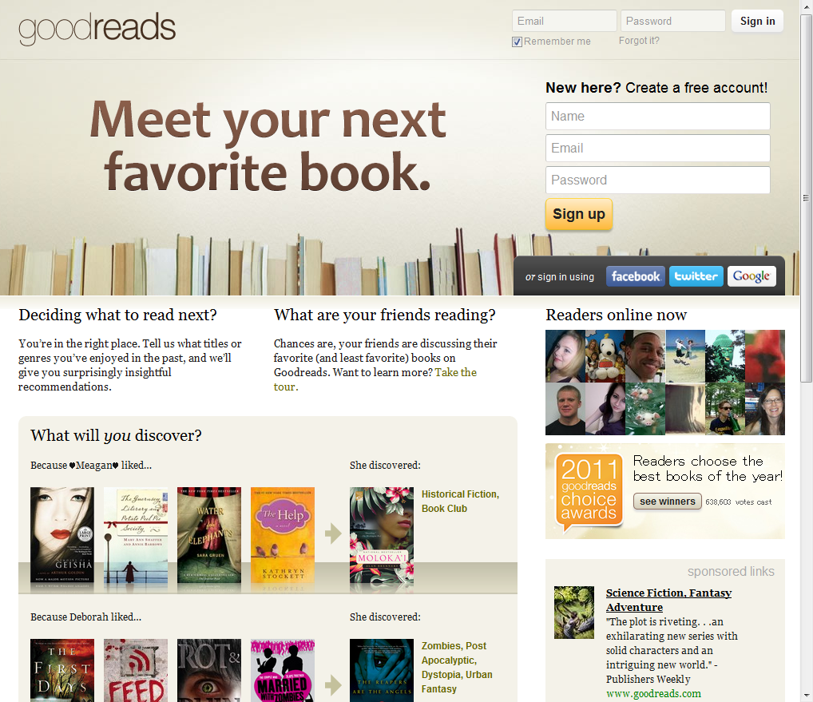
大規模読書SNS Shelfari Goodreads
Amazon傘下の読書SNS
９２０万人、３億３千万冊が登録されている世界最大級の読書SNS。

Slide 58
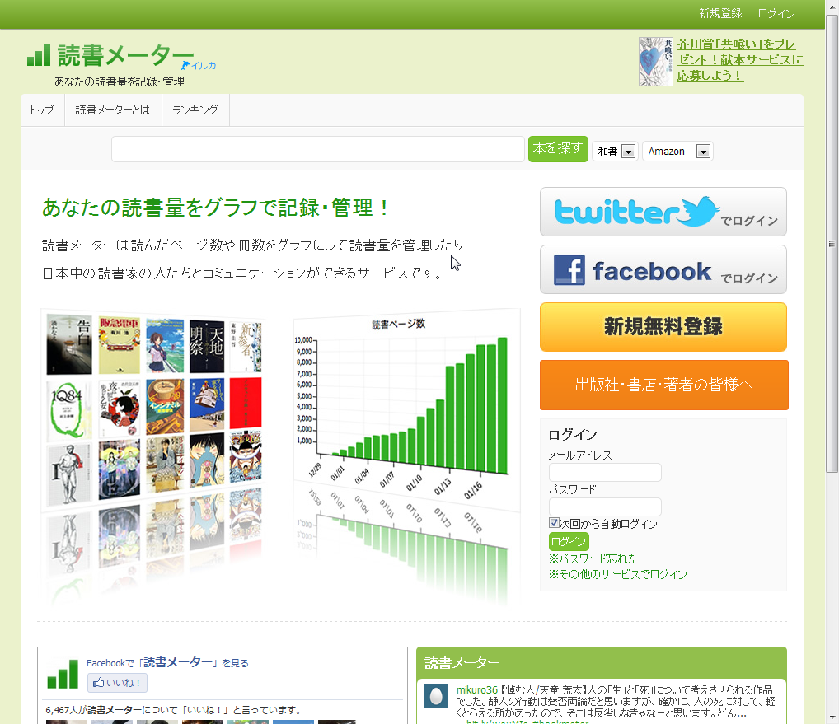

Slide 59
ソニー・デジタルエンタテインメント・サービス運営。スマートフォン向け。コミックと小説をソーシャルリーディング。漫画の好きなコマをシェアできる。水木しげるの「ゲゲゲの鬼太郎」、つげ義春の「ねじ式」、矢口高雄の「釣りキチ三平」、谷岡ヤスジの「メッタメタガキ道講座」など、日本のコミック界を代表する名作も。

Slide 60
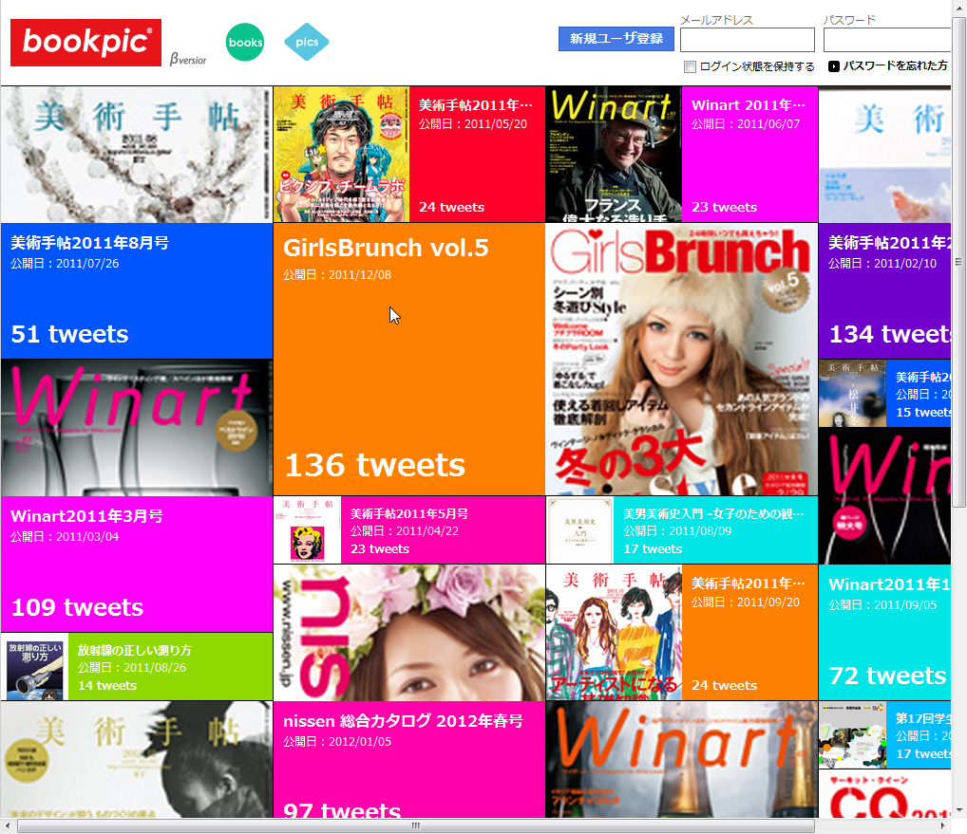
TwitterやFacebookと連動して誌面や画像の上に直接つぶやける電子書籍ビューア。書籍・雑誌・フリーマガジン・チラシ・カタログなどが読める「bookpic books」と、ユーザが投稿した写真が閲覧できる「bookpic pics」のサービスがある。

Slide 61
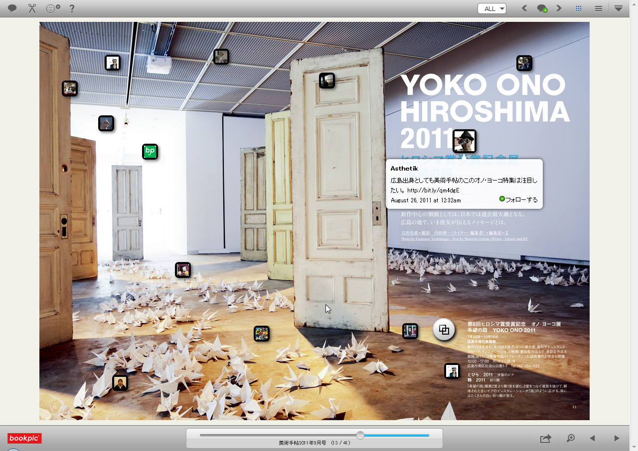

Slide 62
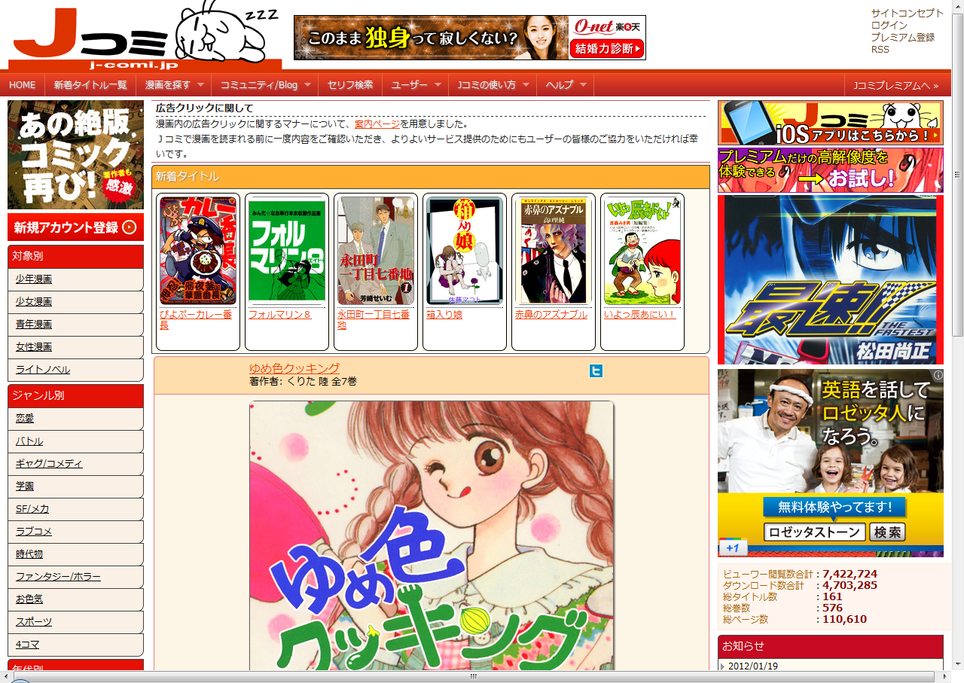
利用者がアップロードした絶版漫画を、作者の了解を得て広告を挿入した形で公開し、広告収入を作者に還元する

Slide 63
ニコニコ静画と角川書店が共同で作る、無料で読める新しいオンラインマンガ雑誌です。

Slide 64
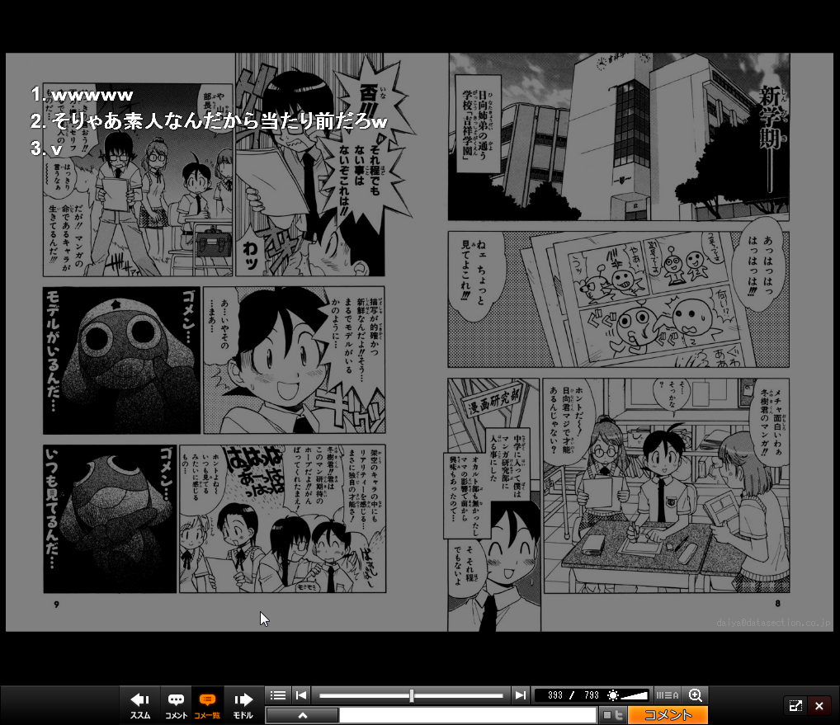

Slide 65
7 ネットワーク知の進化
読んだ本の知識の活用
自分が読んだ本の記憶を呼び出す
他人が読んだ本の記録を探し出す
読んでいない本の知識の活用

Slide 66
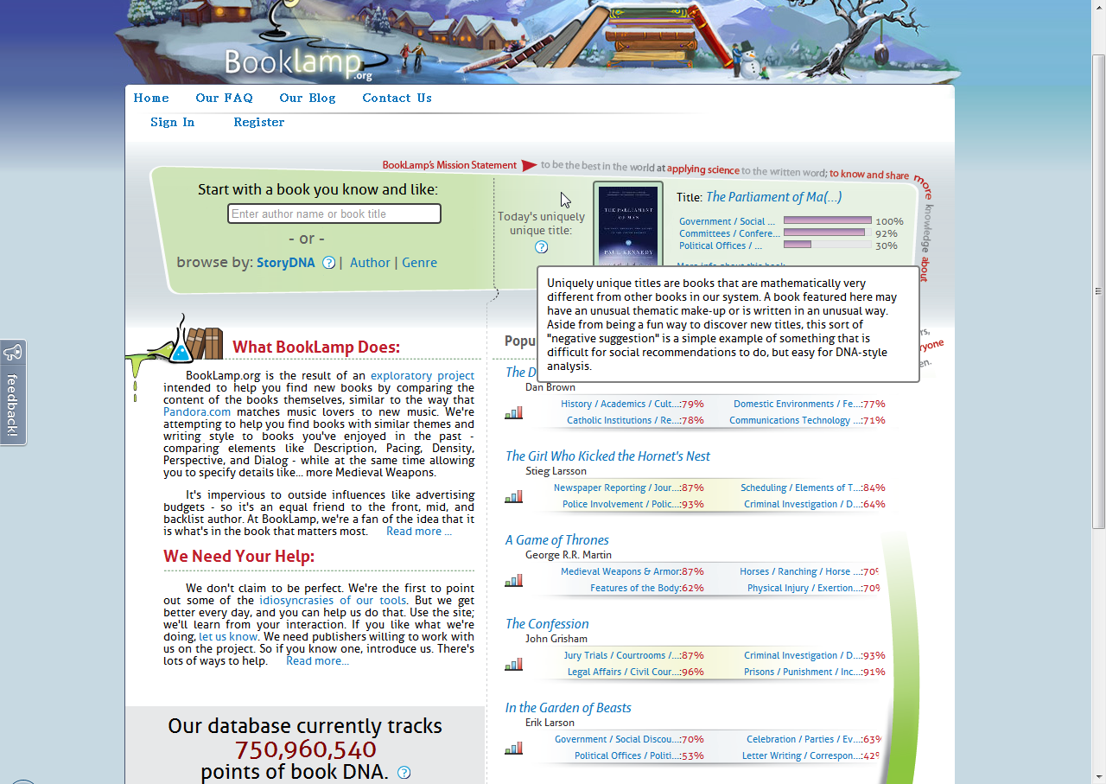
自然言語処理で全文を解析して類似したテーマや文体の作品を検索できる。BookDNAという本の特徴指紋を抽出するテクノロジーを利用している。Book Genome Projectの研究成果の応用。文体（たとえば会話文の量とか、展開スピードとか）

Slide 68
電子書籍 → コンテンツX
新しいビジネスモデル
シングル化
コラボでつくる
変態するメディア
ボーダーレス化
クチコミで広まる
ネットワーク知の進化

Slide 69
電子書籍時代の変化
読者 浅く読み広く共有する
著者 短い本をたくさん書く
書籍 検索されリンクされる

Slide 70
あるべき姿論 ５つの提言
【１】新しいメディアへの脱皮 ～自炊PDFを超えて～
【２】黒船開国よりも海外侵略 ～積極的な文化侵略～
【３】サービス産業化する出版業界 ～モノ売りの終焉～
【４】読者を向いて考える ～読者不在の電子書籍元年～
【５】クリーンスレート思考 ～制約しがらみの忘却～

Slide 71
３つの問題意識
本をとりまく環境変化の中で
読書×コミュニケーションで何ができるか
主体的な思索の重要性
むさぼるように読む読書体験が大切
つまり
いかに つながるか
いかに むきあうか
いかに むさぼるか

